Slide 1
PRIMER TEST:
TEMAS 1 Y 2
1ª SESIÓN DE PROBLEMAS
BOLETÍN 1
PROBS. 6, 11 Y 20
En la próxima clase
09/11 a 13/11
TEMA 2
LEY DE GAUSS. POTENCIAL ELÉCTRICO
(4/4)
1ª SESIÓN DE PROBLEMAS
GRUPO 6
VIERNES
a las 09:00

Slide 2
TEMA 2: LEY DE GAUSS.
POTENCIAL ELÉCTRICO
T1: 09/11/20
T2: 09/11/20
T3: 09/11/20
2.1.
2.2.
2.3.
2.4.
2.5.
Flujo y Circulación.
Ley de Gauss para E.
Aplicaciones de la Ley de Gauss.
Concepto de Trabajo.
Fuerza y Campo Conservativos.
Energía Potencial Eléctrica y Potencial Eléctrico.
Fuerza Electromotriz.
Potenciales debidos a Distribuciones de Carga.
Gradiente y Superficies Equipotenciales.
Ruptura Dieléctrica.
Magnitud que caracteriza a un generador
Notes:
TEMA 1: ECUACIONES DE MAXWELL
FNT - CURSO 2005/2006
2

Slide 3
constante o periódica
(ej: enchufe)
2.3.4. FUERZA ELECTROMOTRIZ
GENERADOR
ddp
Es un dispositivo que mantiene una diferencia de potencial fija entre sus terminales con el objetivo de suministrar energía
bornes, polos
EJEMPLOS
con ddp cte.
BATERÍA
• Tiene una estructura (celda) que se repite
en horizontal "en batería", es decir, perpendicular a la dirección considerada (ej.: la de un coche).
• A veces la celda se repite de manera concéntrica (como una diana), es decir,
en todas las direcciones horizontales.

Slide 4
constante o periódica
(ej: enchufe)
2.3.4. FUERZA ELECTROMOTRIZ
GENERADOR
ddp
Es un dispositivo que mantiene una diferencia de potencial fija entre sus terminales con el objetivo de suministrar energía
bornes, polos
EJEMPLOS
con ddp cte.
PILA
• Tiene una estructura (celda) que se repite en vertical "apilada", actualmente "en línea", es decir, paralela a la dirección considerada, formando así una sola celda.
• O es una sola celda orientada en horizontal, "en batería", como antes (pila de botón).

Slide 5
CELDA
CÁTODO (+)
Inicialmente es neutro
Puede ser sólo un líquido (batería de coche), o formar parte de una pasta o impregnar un papel
Disolución electrolítica
ÁNODO (−)
Inicialmente es neutro

Slide 6
Los cationes de la disolución cerca del cátodo toman un e⁻ del cátodo y se neutralizan
CELDA
CÁTODO (+)
El cátodo va adquiriendo Q⁺
Q⁺
Se pierden cationes cerca del cátodo
(por esto es el electrodo +)
Disolución electrolítica
Los aniones de la disolución cerca del ánodo ceden un e⁻
al ánodo y se neutralizan
Se pierden aniones cerca del ánodo
ÁNODO (−)
El ánodo va adquiriendo Q⁻
Q⁻
(por esto es el electrodo -)
Se verifica que:
Q⁺ = |Q⁻|

Slide 7
CELDA
CÁTODO (+)
Q⁺
Repone cationes
DIFUSIÓN
(Tema 9)
El movimiento de
las moléculas
tiende a igualar
sus concentraciones
Disolución electrolítica
Repone aniones
ÁNODO (−)
Q⁻
Esto mantiene el proceso de carga. Las reacciones no se paran

Slide 8


CELDA
CÁTODO (+)
Q⁺
Q⁺ y Q⁻ aplican un E en cada punto de la celda
F retira cationes
Disolución electrolítica
E
F = q E
F
F retira aniones
ÁNODO (−)
Q⁻
El proceso de carga sigue hasta que se alcanza un campo que iguala el efecto de la difusión, porque entonces las reacciones en los electrodos se paran por faltan de reactivos (iones)

Slide 9

PILA conectada
Al conectarla a un circuito, Q⁻ y Q⁺ provocan en él un movimiento de electrones (una corriente –Tema 4–)
Q⁻
E
Q⁺
Con ello llegan y salen electrones
de los terminales
F
F = q E = -e E
Q⁺ y |Q⁻| bajan
E se opone
E disminuye
Si hay reactivos
El proceso es equivalente a transportar electrones
a través de la celda
para dejar todo igual
que al principio
Se reactivan las reacciones químicas, al dominar la difusión, aumentando el valor de Q⁺, |Q⁻| y E
La pila recupera los valores de Q⁺,
|Q⁻| y E mientras haya reactivos
Notes:
TEMA 1: ECUACIONES DE MAXWELL
FNT - CURSO 2005/2006
9

Slide 10


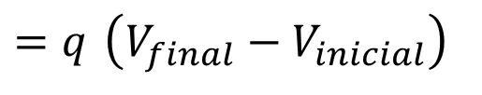


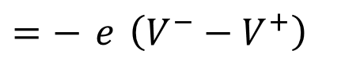

E
El trabajo de la pila a través de las reacciones y la difusión vence la acción de la F_{eléctrica}. Aporta energía cinética a costa de E_{QUÍMICA} (E_{PRODUCTOS} < E_{REACTIVOS})
Q⁻
Q⁺
F
V⁻
V⁺
$$W_{PILA}=− W_{\vec{F}eléctrica}$$
El trabajo de la F_{eléctrica} transforma esa E_{cinética} en E_{Peléctrica}, que se asocia
a la distribución de carga (Tema 3)
$$=− q W_{\vec{E}}$$
$$=−\left(−ΔE_{P}\right)$$
(es lo mismo que pasa al subir un objeto)
$$=q ΔV$$
Al estar Q⁺ y Q⁻ fijas, el E que crean es conservativo y tiene sentido asociar un V a cada punto para evaluar el W_{E} (= −ΔV)
$$=q \left(V_{final}−V_{inicial}\right)$$
$$=− e \left(V^{−}−V^{+}\right)$$
El trabajo que hace la pila es positivo porque aporta energía cinética, el de la F_{eléctrica} es negativo porque la roba
$$= e \left(V^{+}−V^{−}\right)$$
> 0
Notes:
TEMA 1: ECUACIONES DE MAXWELL
FNT - CURSO 2005/2006
10

Slide 11

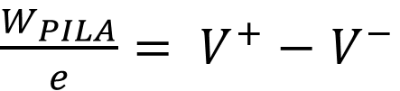
Dividiendo por la carga, para tener el W por unidad de carga:
FUERZA ELECTROMOTRIZ
$\frac{W_{PILA}}{e}= V^{+}−$ $V^{−}$
$$= $$
Es la magnitud que caracteriza a un generador
Es positiva
No es una fuerza, es una diferencia de potencial
(una ddp)
Es el W, p.ej., químico, por unidad de carga, que realiza un generador para restituir la situación tras establecerse una corriente, o la E_{P} eléctrica, por unidad de carga, disponible para transformar en E_{C} de una corriente
Disponible →
1,5 J/C
FEM
Cruzan →
10 C
×
1,5 V = 1,5 J/C
Aporta →
15 J
Notes:
TEMA 1: ECUACIONES DE MAXWELL
FNT - CURSO 2005/2006
11

Slide 12
2.4.2. GRADIENTE Y SUPERFICIES EQUIPOTENCIALES
Analicemos la relación de E y V, y de F y E_{P}, localmente, es decir, al desplazarnos de un punto a otro adyacente
dV = −δW_{E} = −E// dl
dE_{P}= −δW_{F} = −F// dl
❶ Si E// > 0 ⇒ dV < 0
❶ Si F// > 0 ⇒ dE_{P} < 0
Refleja que V disminuye
en la dirección y sentido de E
Refleja que E_{P} disminuye en la dirección y sentido de F
(ocurre lo mismo en el caso gravitatorio: V y E_{P} disminuyen hacia abajo, en el sentido de g y del peso)
❷ V se obtiene a partir de E
❷ E_{P} se obtiene a partir de F
¿Cuál es la relación al revés?
Esto nos lleva al gradiente
Notes:
TEMA 1: ECUACIONES DE MAXWELL
FNT - CURSO 2005/2006
12

Slide 13
GRADIENTE
Para una función escalar definida en cada punto del espacio, es, en cada punto, el vector dirigido en la dirección de mayor variación de la función, en el sentido de aumento
(un ejemplo de función escalar es la temperatura)
• Aquí la función escalar es V y tendríamos el GradV
• Como en el caso eléctrico
la variación local de V es:
Si nos desplazamos en sentido contrario a E:
dl
¡Es la variación máxima positiva!
E// = -|E|
dV = |E| dl
E
En el sentido y dirección de E no solo disminuye V, además V tiene su máxima disminución
GradV y E son antiparalelos
Notes:
TEMA 1: ECUACIONES DE MAXWELL
FNT - CURSO 2005/2006
13

Slide 14
MÓDULO DEL GRADIENTE
La variación de la función escalar, por unidad de longitud, en la dirección de mayor variación,
en el sentido de aumento (así es positivo)
• Se le da este valor porque lo relevante no es la variación,
sino cuánto es por unidad de longitud
(una variación de 1000 ºC, no es lo relevante, lo es por unidad de longitud: en 1 km ⇒ 1 ºC/m | en 1m ⇒ 10³ ºC/m)
• Como en el caso eléctrico:
dV_{máx positiva}
dV_{máx positiva} = |E| dl
|E| =
dl
El módulo de E es igual a la máxima variación positiva de V por unidad de longitud
GradV y E tienen el mismo módulo
Notes:
TEMA 1: ECUACIONES DE MAXWELL
FNT - CURSO 2005/2006
14

Slide 15

GradV y E son vectores opuestos
× q
$$=−∇E_{P}$$
∇: Nabla
Son las relaciones al revés
dV_{máx positiva}
• Como:
|E| = |gradV| =
dl
Se intuye que para tener cada componente de E, del gradiente, habrá que derivar, en concreto, que habrá que calcular la variación de V respecto a un desplazamiento en cada coordenada
Notes:
TEMA 1: ECUACIONES DE MAXWELL
FNT - CURSO 2005/2006
15

Slide 16


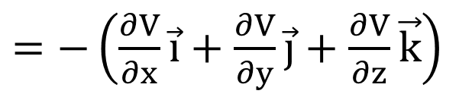
Veamos la situación más simple
Z
20 V
E
1 m
10 V
|E| = |gradV| =
= 10 V/m
GradV
1 m
•
0 V
X
Y
Dirección de máxima variación
0
0
10
$$\vec{E}=− ∇V$$
$=$ $−\left(\frac{∂V}{∂x}\vec{i}+\frac{∂V}{∂y}\vec{j}+\frac{∂V}{∂z}\vec{k}\right)$
$=$ $−10\vec{ k}$
Ok!
∂: Derivada parcial
Es derivar suponiendo resto de variables ctes.
Notes:
TEMA 1: ECUACIONES DE MAXWELL
FNT - CURSO 2005/2006
16

Slide 17
SUPERFICIES EQUIPOTENCIALES
Superficies con el mismo V en todos sus puntos
CARGA PUNTUAL
Q
¿Para V = cte.?
r = cte.
Superficie equipotencial
(V = cte.)
En ellas una carga q tiene E_{p} cte. (E_{p} = qV)
Superficie Esférica centrada en la carga

Slide 18
SUPERFICIES EQUIPOTENCIALES
Superficies con el mismo V en todos sus puntos
Si pintamos algunas a un ΔV fijo entre ellas, ¿a qué distancia están?
E
Línea de campo
Q
cte.
A lo largo de una línea
cte.
baja con r
Cuanto mayor sea r, más desplazamientos dl, más sumandos, hacen falta para tener un determinado ΔV
No están equiespaciadas

Slide 19
SUPERFICIES EQUIPOTENCIALES
PROPIEDADES
❶ No se cortan
Porque corresponden a distinto V
E
❷ Son perpendiculares a las líneas
de campo, al campo
Porque el trabajo del campo debe ser
nulo en ellas, al no haber ddp
Q
❸ Cuanto más juntas estén,
mayor es el campo
Porque mayor es la variación de V
por unidad de longitud (el módulo de E)

Slide 20
COMENTARIOS
• Con una superficie esférica uniformemente cargada, en el exterior, o con una esfera maciza con capas esféricas uniformemente cargadas, se tienen también superficies equipotenciales esféricas y líneas de campo radiales
E
Q
En el caso gravitatorio ocurre lo mismo

Slide 21
COMENTARIOS
• Si la esfera es “enorme” (p.ej. la Tierra con respecto a nosotros en el caso gravitatorio), a nivel local se tienden a ver las superficies como planos paralelos equiespaciados (es lógico, la Tierra se ve plana). Y las líneas de campo como rectas paralelas equiespaciadas perpendiculares a ellos
Es lo que se tiene en la superficie terrestre: g localmente no cambia y es ⊥ a la superficie. Esto indica que hay líneas de campo verticales, paralelas y equiespaciadas. La E_{P} varía proporcionalmente con la altura, y es cte. en horizontal
porque g no trabaja en horizontal. Esto indica que hay planos equipotenciales horizontales, paralelos y equiespaciados
Esta situación corresponde a un campo uniforme

Slide 22
CAMPO UNIFORME
Equiespaciados
(campo cte. en el espacio)
Mismo número de sumandos, de pasos dl, para un ΔV fijo
Las líneas de campo son paralelas y equiespaciadas
a lo largo de línea
cte.
Las superficies equipotenciales tienen
que ser ⊥ a las líneas
cte.
cte.
¿Para un ΔV fijo, a qué distancia?
Las superficies equipotenciales son planos paralelos

Slide 23
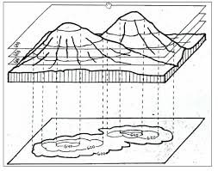
En la vida cotidiana al hablar de gradiente nos referimos a que una magnitud escalar definida en el espacio varía (ej.: el color)
Mapa de un terreno (topográfico)
Altura
V
Línea de Nivel
(línea a
altura cte.)
Sup. Eq.
Pendiente hacia arriba
∇V
Pendiente hacia abajo
E
Líneas más juntas ⇒ Más variación de altura para un mismo
avance horizontal (más pendiente) ⇒ Mayor gradiente de altura

Slide 24
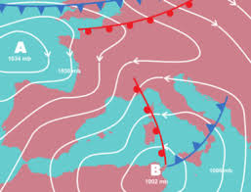
Mapa del tiempo (meteorológico)
Presión a cierta altura
V
Isobara
(línea a presión cte.)
Sup. Eq.
Gradiente de presión
∇V
(⊥ a isobara)
Velocidad del viento
E
La rotación terrestre hace que las masas de aire se muevan en espiral
(sopla hacia menor presión)
Isobaras más juntas ⇒ Más variación de presión por unidad de longitud (más gradiente) ⇒ Más velocidad del viento
(la masa de aire es menor para la misma fuerza neta ⇒ más v)
Notes:
TEMA 1: ECUACIONES DE MAXWELL
FNT - CURSO 2005/2006
24

Slide 25
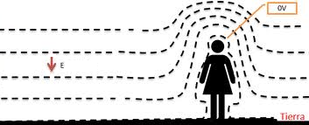
2.5. RUPTURA DIELÉCTRICA
Situación 1
Suelo y aire quedan cargados por el rozamiento entre ambos
En cada punto del aire esa carga genera un E y un V
Superficie equipotencial
Sup. más cercanas
El radio de curvatura del suelo es ∞
El campo es mayor
El radio de curvatura de la cabeza es menor
La densidad de carga es mayor
El E se invierte y crece durante una tormenta al quedar cargadas las nubes que se generan en el encuentro de masas de aire

Slide 26
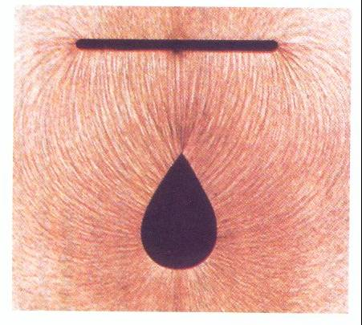
2.5. RUPTURA DIELÉCTRICA
Situación 2
2 conductores con carga de distinto signo
(se nota en que las líneas van de uno a otro)
Densidad de líneas mayor
El campo es mayor
Radio ∞
El radio de curvatura es menor
La densidad de carga es mayor

Slide 27
Si en un aislante |E| > cierto valor (rigidez dieléctrica, tensión de ruptura)
El E es capaz de extraer e⁻ de átomos (ionizar)
Aire seco: 3 MV/m = 3 10⁶ V/m = 3000 V/mm = 3 V/μm
• Donde ocurra en un medio aislante, el medio se hace conductor, y se dice que se produce:
RUPTURA DIELÉCTRICA
• Los e⁻ extraídos y los cationes, si pueden, se mueven por la fuerza que sufren debida al E
Se producen corrientes
Si los e⁻ adquieren suficiente E_{C} para ionizar al colisionar con el medio, se tiene una avalancha, un aumento notable de la corriente
La interacción de los e⁻ con el medio produce su calentamiento,
y esto puede dar lugar a: rayos, truenos, arcos, chispazos, petardazos, y al daño o quemado de componentes en circuitos
La ruptura puede ser deseada, en un fluorescente, por ejemplo, se busca para finalmente emitir luz
Notes:
TEMA 1: ECUACIONES DE MAXWELL
FNT - CURSO 2005/2006
27

Slide 28
El paso del medio de aislante a conductor cerca del suelo
durante una tormenta (1ª situación) o cerca de la superficie
de los conductores al aumentar su carga (2ª situación),
será más probable donde primero se alcance el E_{RUPTURA}
Será más probable donde el radio de curvatura sea menor
Para proteger un edificio de rayos:
Asegura la descarga de las nubes a tierra, a través del pararrayos, tras definirse un camino de ruptura en el aire, mientras haya ruptura
Se usa un pararrayos conectado a tierra
(estructura conductora "puntiaguda")
Para proteger un circuito eléctrico o electrónico de descargas:
Se usan estructuras "puntiagudas" conductoras cercanas
Asegura la descarga a tierra, tras sobrecarga, mediante la ruptura del aire entre ellas,
y a través de ellas, mientras haya ruptura
Conectada a sistema
Conectada a tierra
Notes:
TEMA 1: ECUACIONES DE MAXWELL
FNT - CURSO 2005/2006
28

